Slide 1
Ролевые игры
как симулятор жизненных ситуаций
на уроках английского языка
Анна Вячеславовна Михеичева, учитель МОУ «Гимназия №3» г. Ярославля

Slide 2
Ролевая игра на уроке иностранного языка
– это форма организации коллективной учебной деятельности, имеющая своей целью формирование и развитие речевых навыков и умений в условиях, максимально близких к условиям реального общения.

Slide 3
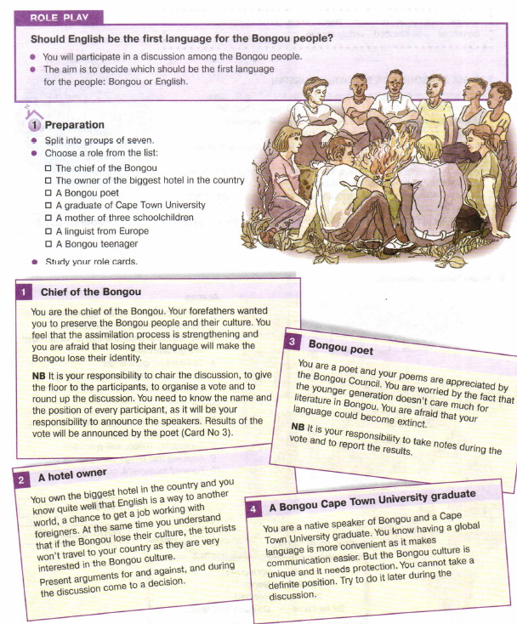
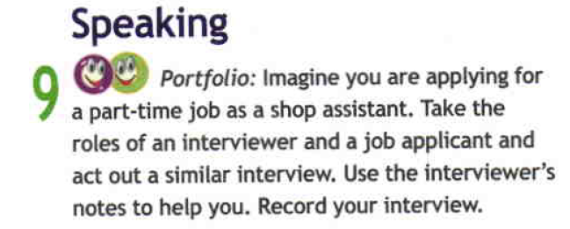
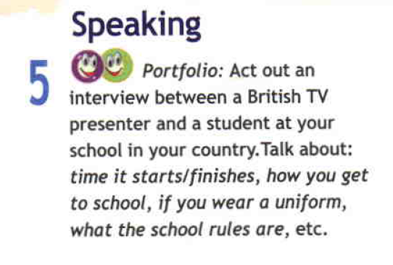

Slide 4
Виды ролевых игр
Контролируемая
Умеренно
контролируемая
Свободная
Длительная
Эпизодическая
Сюжетно-ролевая
Театрализованная
Ситуационная
Социально-бытовая
Деловая
и другие

Slide 5
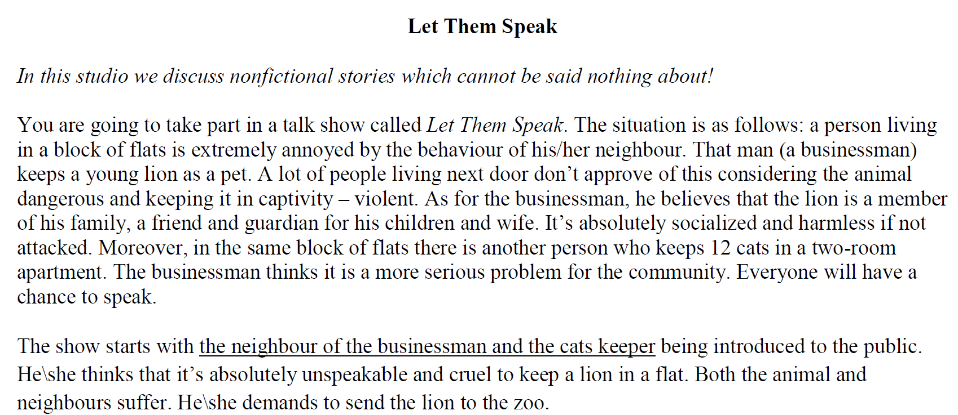
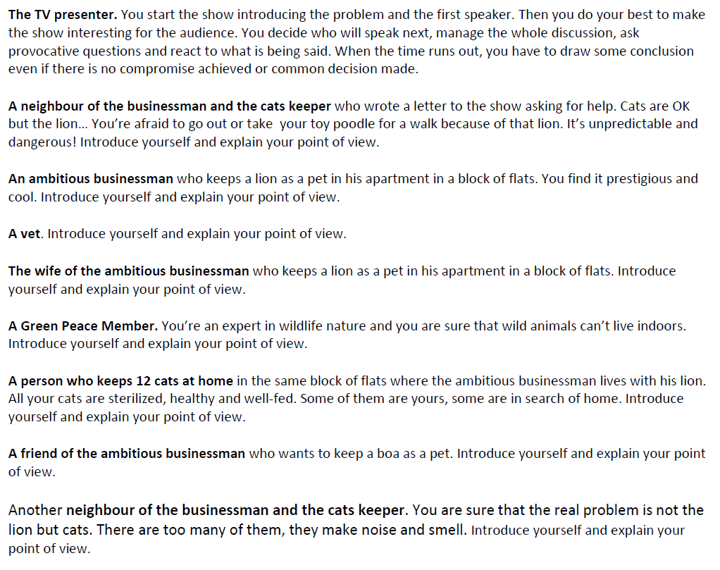
Example of a Role Play
Introduction Card
Individual Role Cards

Slide 6
Выбор темы ролевой игры
Актуальность
A
проблемность и дискуссионный характер темы
B
D
учет интересов данной возрастной группы;
доступность темы
C
связь с темой УМК

Slide 7
Преимущества ролевых игр
1
Помогают в формировании речевых навыков, преодолении речевого барьера
2
Позволяют пополнять и «выводить в речь» лексический запас.
3
Тренируют восприятие речи на слух.
4
Способствуют общему развитию ученика.

Slide 8
Преимущества ролевых игр
5
Формируют критическое мышление, совершенствуют навыки поиска и отбора информации
6
Позволяют ученикам примерить на себя различные социальные роли, способствуют профориентации.
7
Делают обучение более интересным.
8
Дают стимул к обучению.

Slide 9
Какова польза данной игры?
Каковы плюсы с точки
зрения учителя?

Slide 10
Преимущества с точки зрения учителя
контроль сформированности умения говорения.
выявление лакун в знаниях учащихся.
создание ситуации успеха.

Slide 11
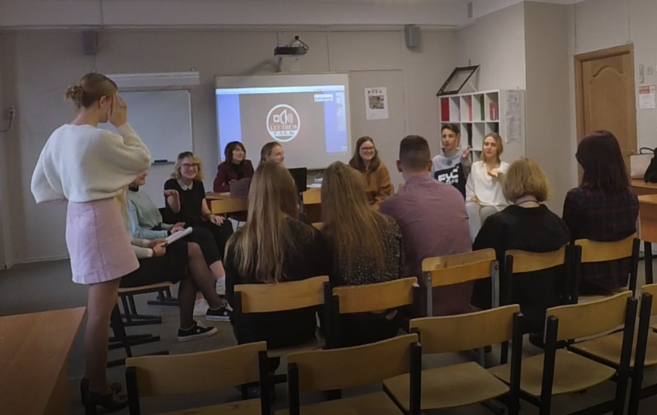
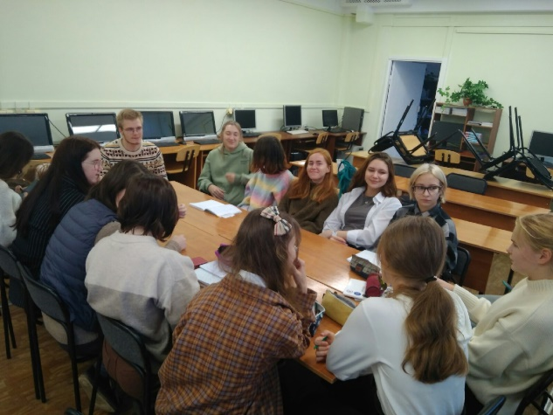
Формы организации ролевой игры
для старших классов
Круглый стол
заседание группы людей:
школьный совет; семейный совет с приглашением специалистов и т.п.
Телевизионное шоу
Квест
итог подводит учащийся,
играющий роль ведущего.
Например, «Пусть говорят»
каждый участник знает тайную
информацию.
В конце игры учащиеся принимают решение, а учитель озвучивает
последствия данного решения

Slide 12
Компоненты успеха
Удачноераспре-деление ролей
Разбор ситуации и критериев
Атмо-сфера
Успех

Slide 13
Как оценить работу учащихся?

Slide 14
Критерии оценивания
Активное участие в обсуждении
A
B
Соответствие полученной роли
C
Наличие/отсутствие ошибок,
мешающих пониманию речи
Ситуации успеха!

Slide 15
Надо ли готовить ребят
к первой ролевой игре?

Slide 16
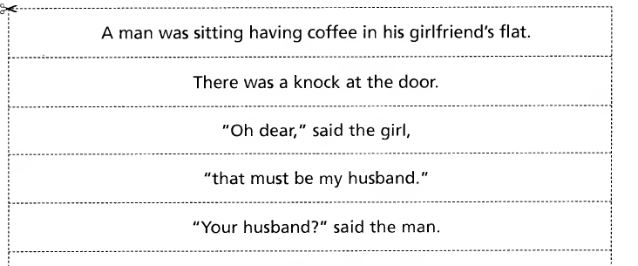
Подготовка детей к ролевой игре
С чего начать?
безоценочные пробные упражнения на свободное говорение
(неконтролируемый полилог)
мини ролевые игры без подготовки дома (в парах и небольших группах)
Timesaver Speaking Activities,
Mary Glasgow Magazines

Slide 17
Подготовка детей к ролевой игре
ознакомление учащихся с форматом данного урока,
критериями оценивания
совместное прочтение вступительной информации по игре
(Introduction card)
распределение ролей
выдача индивидуальных ролевых карточек
индивидуальный контроль понимания ролей
предоставление времени на подготовку, разрешение делать
записи, которые можно будет использовать во время игры

Slide 18
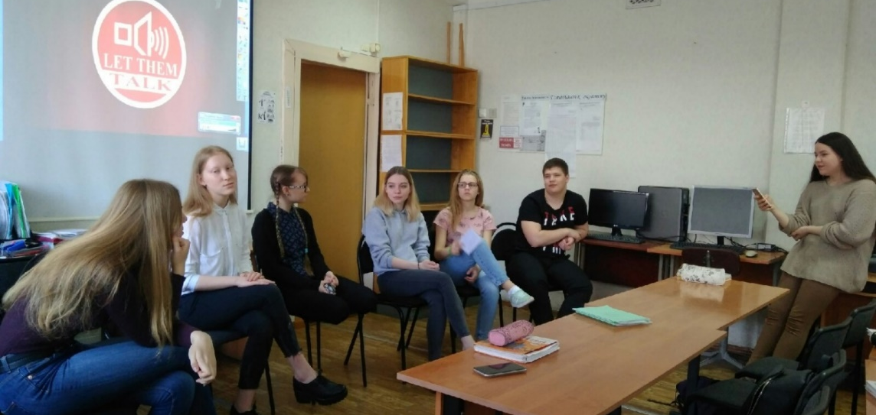
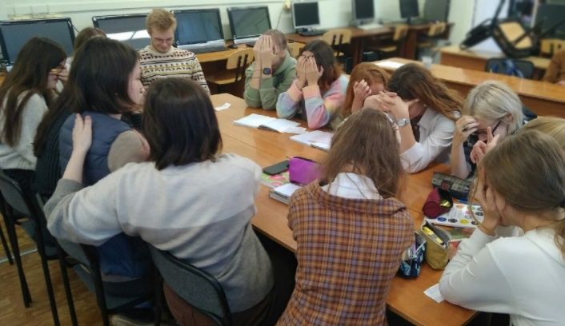
Проведение ролевой игры
напомнить учащимся критерии оценивания
передать слово ведущему
фиксировать ошибки учащихся, не прерывая их
провести рефлексию
озвучить выставленные
отметки с пояснениями

Slide 19
Роль учителя
Наблюдать,
не вмешиваясь
Напоминать
о времени
фиксировать ошибки
отвечать на вопросы
+ переключать слайды/звуковые эффекты при необходимости

Slide 20
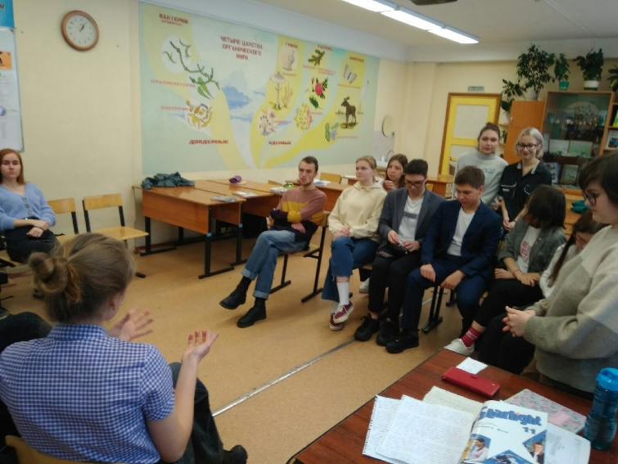
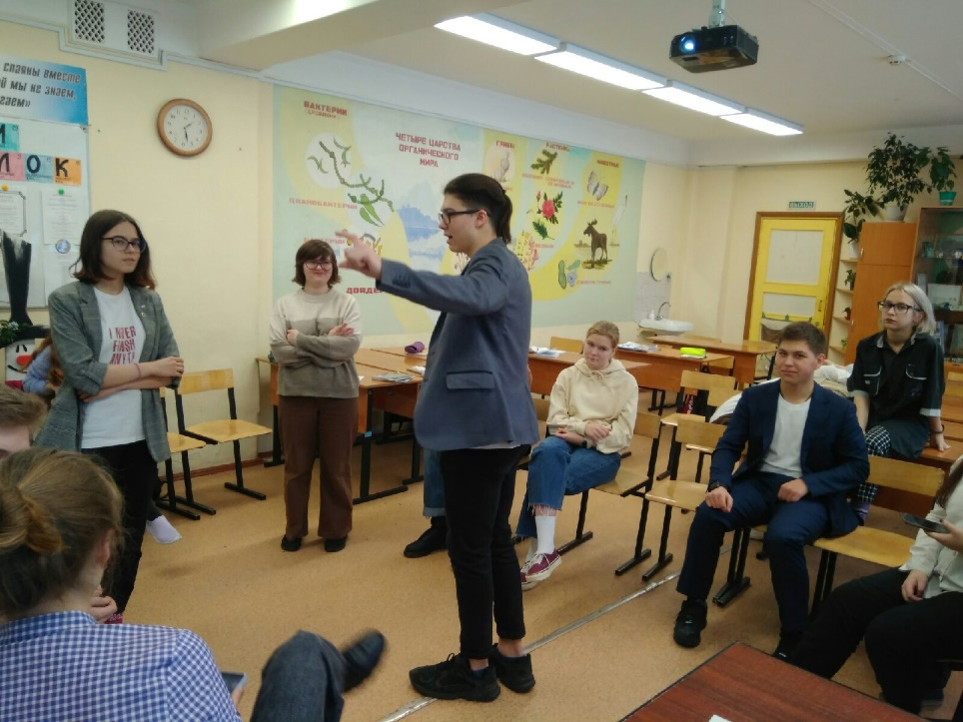
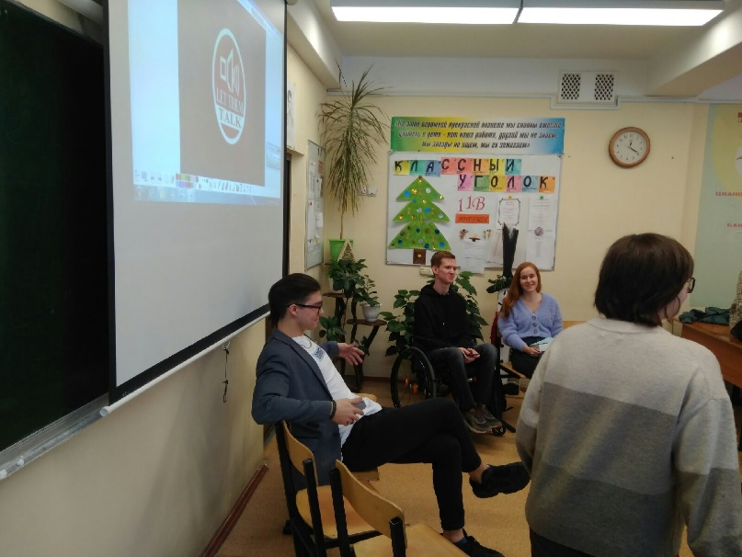
Let Them Talk
Show

Slide 21
Спасибо
за внимание!

